Slide 1
Tuần 15
TIẾNG VIỆT 1
Tập 1
Tập viết sau bài 76, 77

Slide 2

KHỞI ĐỘNG

Slide 3


Slide 4
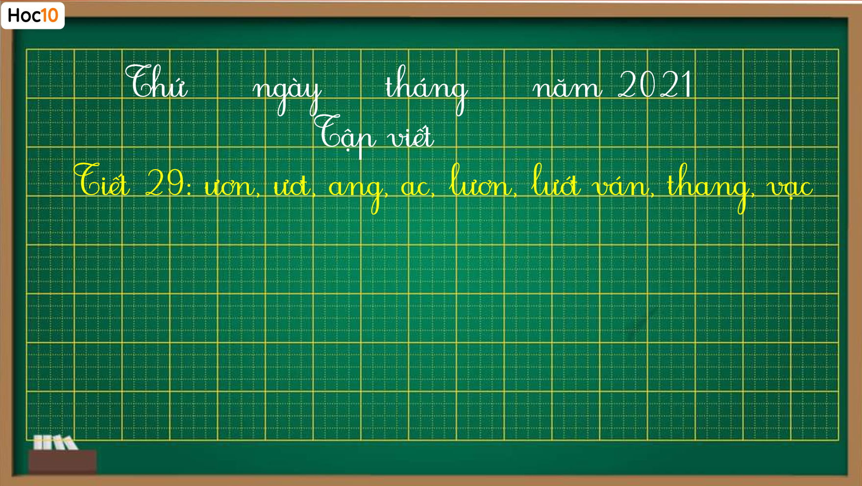

Slide 5

KHÁM PHÁ

Slide 6

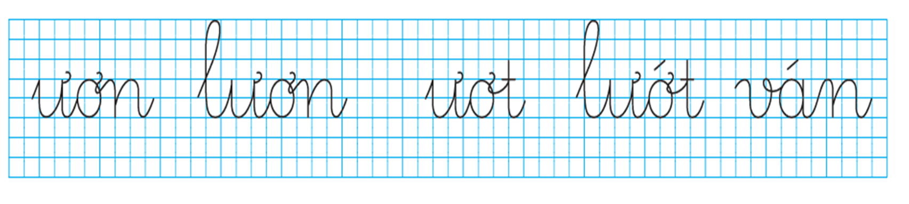
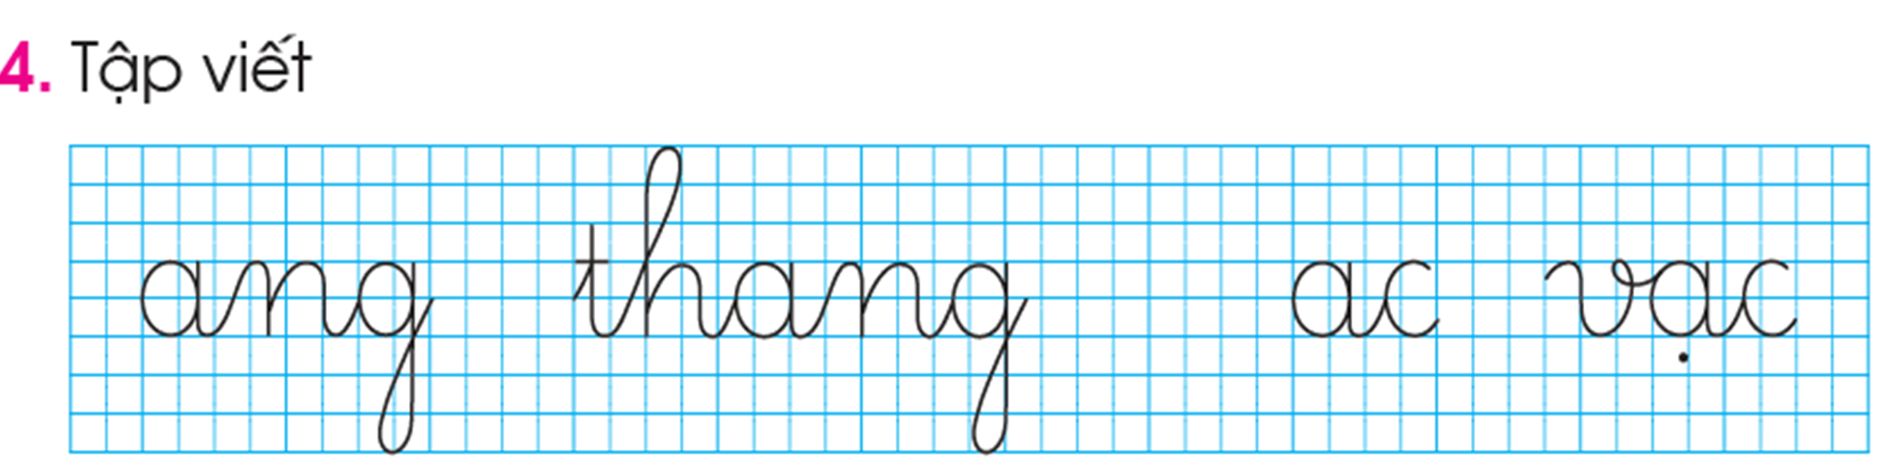

Slide 7
QUAN SÁT MẪU
Em hãy nêu cách viết và độ cao các con chữ ?
Độ cao 2 li là các con chữ: u, ơ, ư, n.
Độ cao 5 li là con chữ: l.

Slide 8
QUAN SÁT MẪU
Em hãy nêu cách viết và độ cao các con chữ ?
Độ cao 2 li là các con chữ: u, ơ, ư, n,v.
Độ cao 5 li là con chữ:l.
Độ cao 3 li là con chữ: t.

Slide 9
QUAN SÁT MẪU
Em hãy nêu cách viết và độ cao các con chữ ?
Độ cao 2 li là các con chữ: a, n.
Độ cao 5 li là các con chữ:l, g, h.
Độ cao 3 li là con chữ: t.

Slide 10
QUAN SÁT MẪU
Em hãy nêu cách viết và độ cao các con chữ ?
Độ cao 2 li là các con chữ: a, c, v.

Slide 11
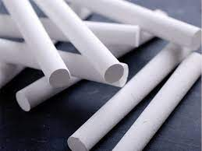
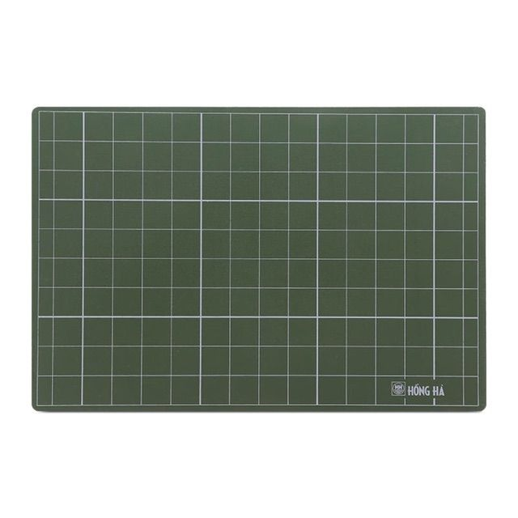
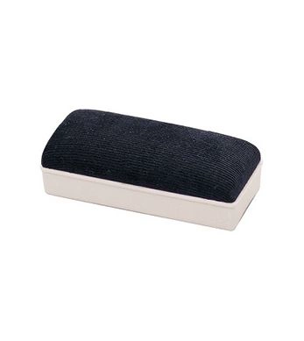
Viết bảng con

Slide 12


Slide 13


Slide 14


Slide 15
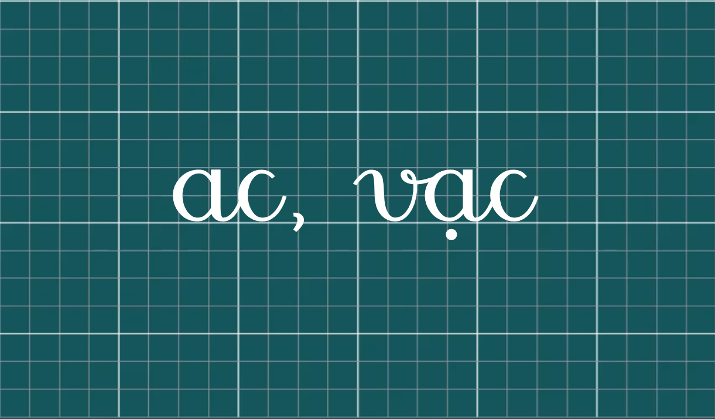

Slide 16

THƯ GIÃN

Slide 17


Slide 18


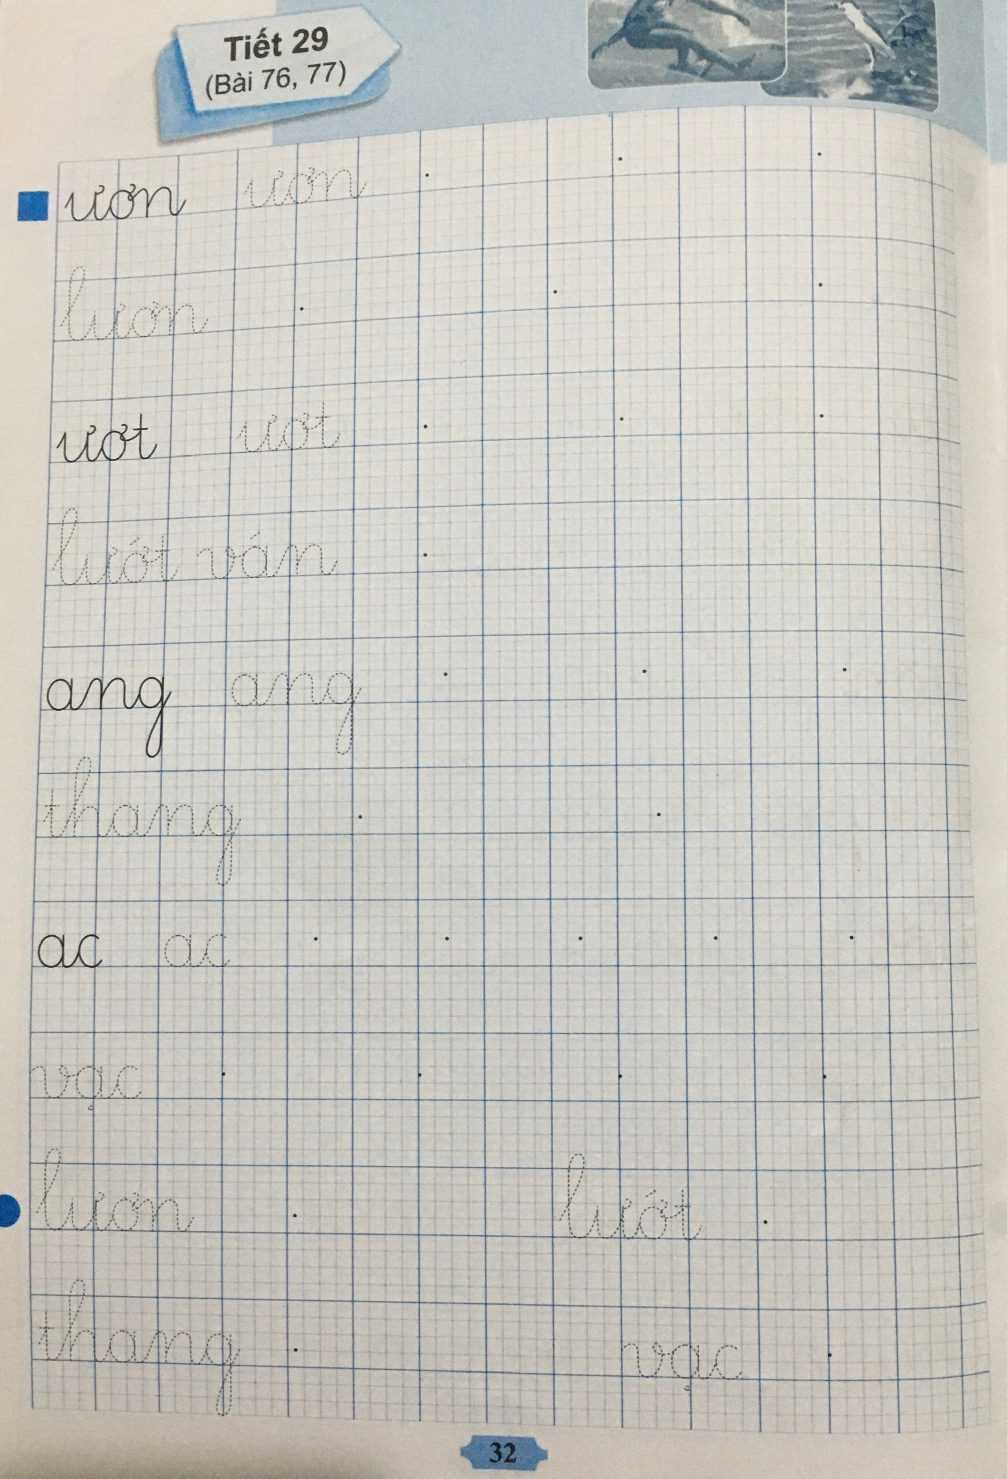
LUYỆN VIẾT VỞ

Slide 19
Hoc10 chúc các em học tốt!

